Slide 1

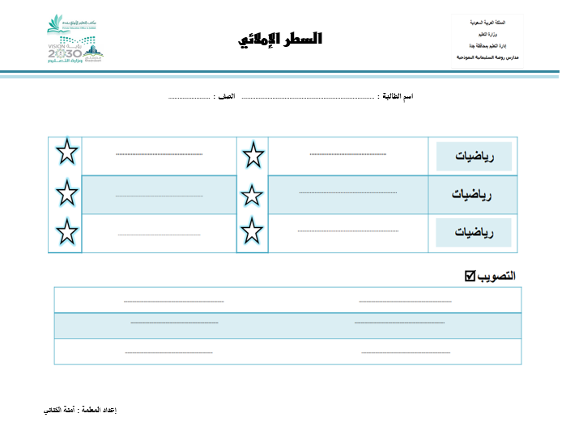

عشرون
أحد
خط
اثنا
الأعداد
بين

Slide 2


Slide 3


Slide 4
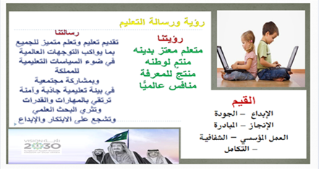

Slide 5



Slide 6


الفصل الخامس
الأعداد حتى
عشرون

Slide 7

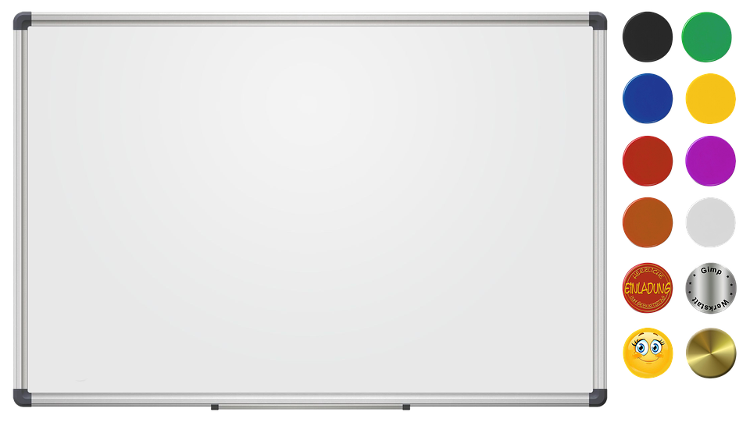





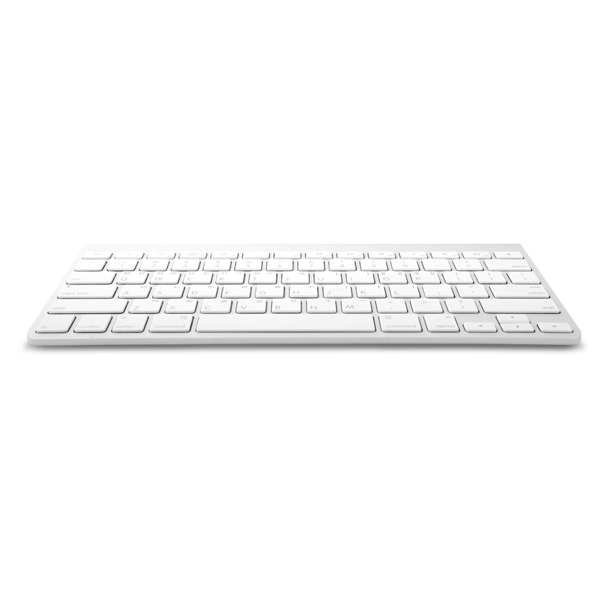



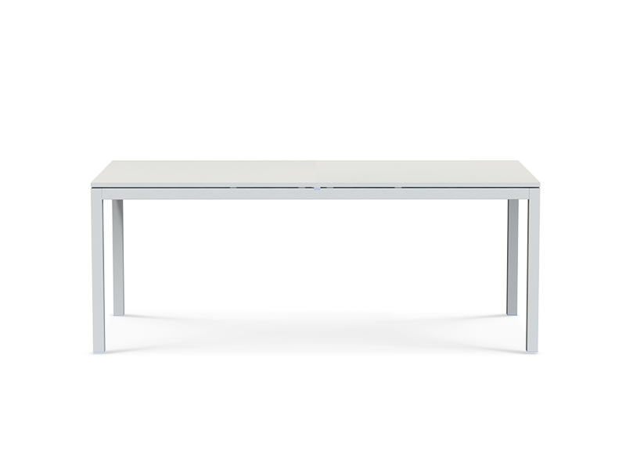
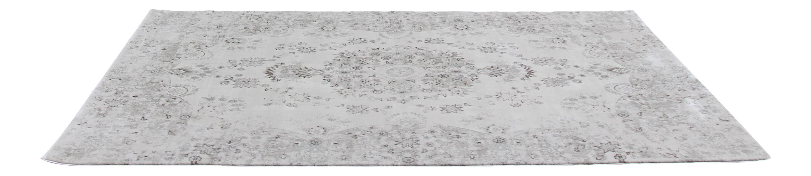
صفحة 16
اليوم : الأربعاء
التاريخ : 11 / 5/ 1443هـ
الفصل الخامس: الأعداد حتى عشرون
موضوع الدرس :
اختبار منتصف الفصل 5 والمراجعة التراكمية

Slide 8
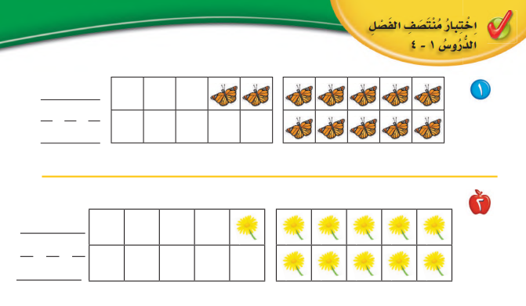

Slide 9
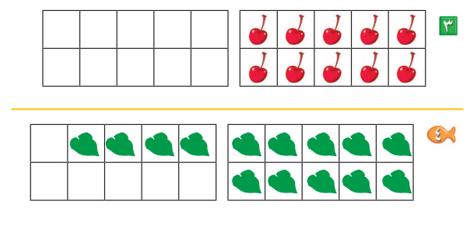

Slide 10
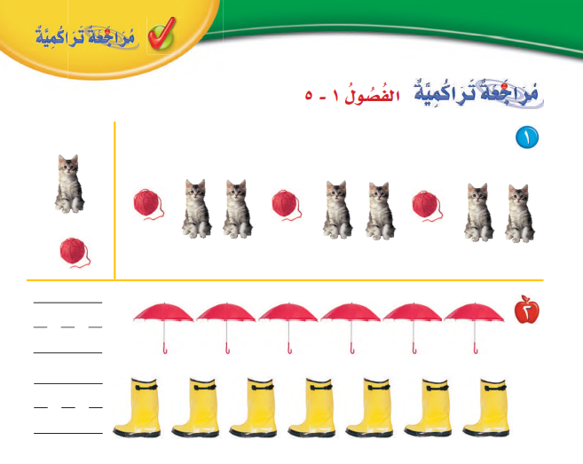


Slide 11

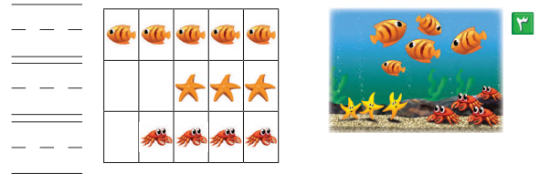

Slide 12

نشاط ختامي
https://wordwall.net/ar/resource/8750747

Slide 13
الواجب
استكمال حل الاختبار
والمراجعة

Slide 14
